Slide 1
COEFFICIENTI DI RESA

Slide 2
COEFFICIENTE DI RESA DELLA FERMENTAZIONE
VALUTAZIONE SPERIMENTALE DEL COEFFICIENTE
Supponiamo ad esempio che, nella fermentazione del maltosio, alimentando al reattore 1 grammo di maltosio si ottengano 0,6 g di lattato, 0,2 g di acetato e 0,2 g di cellule.
Il coefficiente di resa della fermentazione in acetato sarà 0,2 g/g.
Se alimentiamo 100 g di maltosio e otteniamo 60 g di lattato, 20 g di acetato e 20 g di cellule, il coefficiente di resa in acetato sarà 20 %, che riferito ad un grammo di maltosio è sempre 0,2 g/g (20 g/100 g = 0,2 g/g).
il coefficiente di resa è di grande importanza nella pratica industriale
MA
un alto coefficiente di resa non necessariamente indica alto profitto
2

Slide 3
COEFFICIENTE DI RESA DELLA FERMENTAZIONE
Esercizio 12 .
Durante una fermentazione, la velocità di crescita di un ceppo batteriologico è
0,1 g di cellule secche l⁻¹ore⁻¹.
La resa in lisina è 1 mg/ g cellule secche.
Calcolare la produttività in lisina espressa in mg lisina l⁻¹ore⁻¹.
1 mg/ g cellule secche * 0,1 g di cellule secche l⁻¹ore⁻¹ = 0,1 mg lisina l⁻¹ore⁻¹
3

Slide 4
A causa di mutazioni, un altro ceppo diverso si sviluppa.
Questo secondo ceppo dà una resa in lisina (Y_{p/x}) di 1,2 mg/g cellule secche ed ha una velocità media di crescita di 0,06 g di cellule secche l⁻¹ore⁻¹
Calcolare la velocità media di produzione di lisina dal secondo ceppo espressa in mg lisina l⁻¹ore⁻¹
1,2 mg/ g cellule secche * 0,06 g di cellule secche l⁻¹ore⁻¹ = 0,072 mg lisina l⁻¹ore⁻¹
Raffrontare le produttività in lisina dei due batteri e commentare.

Slide 5
TIPI DI COEFFICIENTE DI RESA
Esercizio 13. In una fermentazione per produrre acido lattico da glucosio viene impiegato un ceppo di lattobacillo casei. La resa media di lattato (Y_{P/S}) rispetto al glucosio è 0,9 g/g. Il reattore ha un volume di 1000 litri che viene completamento riempito con il brodo di fermentazione e la fermentazione decorre per 20 ore.
In base ai seguenti dati, calcolare la concentrazione finale e la massa di lattato prodotto dall’organismo nel reattore.
Qual è la capacità produttiva del reattore ?
5

Slide 6
Esercizio 13
calcolare la concentrazione finale e la massa di lattato prodotto
Y_{PS}= 0,9g/g
V= 1000L
t= 20 ore
Y_{PS} = $\frac{(P1−P0)}{(So−S1)}$
0,9 = $\frac{P1−10}{200−25}$ 0,9g/g * 175g/L +10 g/L = 25,75 g/L
25,75 g/L * 1000L = 25750 g
Qual è la capacità produttiva del reattore ?
Cp = $\frac{Kg}{h∗m^{3}}$ = $\frac{25,75 kg}{20∗1}$ = 1,2875 $\frac{Kg}{h∗m^{3}}$

Slide 7
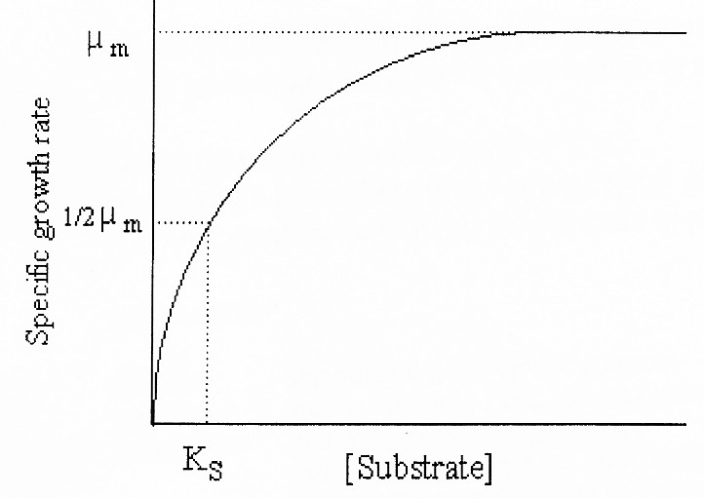
IL MODELLO DI MONOD
PER L’EFFETTO DEL SUBSTRATO (S) SU μ
Al di sotto di una certa concentrazione, il substrato diventa fattore limitante della cinetica di reazione, perché fa diminuire il valore di μ come rappresentato in figura, che riporta in ordinata μ ed in ascissa la concentrazione del substrato:
7

Slide 8
IL MODELLO DI MONOD
PER L’EFFETTO DEL SUBSTRATO (S) SU μ
L’equazione matematica che si adatta a questo andamento è quella di Monod:
μ = μ_{m} S/(K_{S} + S) (23)
μ_{m} = velocità specifica di crescita massima, S = concentrazione del substrato,
K_{S} = costante di saturazione di Monod.
L’equazione di Monod perciò prevede che la velocità specifica di crescita aumenti all’aumentare della concentrazione del substrato fino ad un massimo, oltre il quale non può aumentare più.
Se ora si prende l’equazione già vista che descrive la velocità di crescita esponenziale delle cellule, dX/dt = μ X (13), ove X è la concentrazione della popolazione cellulare, e si sostituisce a μ la sua funzione di S (23), si ottiene
dX/dt = [μ_{m} S/( K_{S} + S)] X (24)
Le equazioni (23) e (24) costituiscono il modello di Monod.
Questo modello descrive la relazione tra la velocità di crescita delle cellule
e la concentrazione del substrato limitante.
8

Slide 9
USO DEI COEFFICIENTI DI RESA
per lo sviluppo delle equazioni cinetiche relative al consumo di substrato e di formazione del prodotto
Assumiamo che:
la velocità di crescita cellulare o di formazione della biomassa (il ceppo batterico) dX/dt
la velocità di formazione del prodotto di fermentazione (ad esempio l’acido lattico) dP/dt
siano dipendenti dalla velocità di consumo del substrato (es.: glucosio):
dX/dt = - Y_{XS} dS/dt (33)
dP/dt = - Y_{PS} dS/dt (34)
ove Y_{XS} = (X₁ – X₀)/(S₀ – S₁) (29) e Y_{PS} = (P₁ – P₀)/(S₀ – S₁) (30).
segno negativo: perchè dS/dt è una diminuzione di concentrazione
(dS = S₁ – S₀, S₁ < S₀,), mentre dX/dt è un aumento di concentrazione nel tempo.
non abbiamo fatto altro che moltiplicare la resa (Y) in biomassa o in prodotto con la velocità di reazione (espressa come scomparsa del substrato)
dC_{P}/dt = - n dC_{R}/dt
9

Slide 10
USO DEI COEFFICIENTE DI RESA
L’insieme delle equazioni
dX/dt = - Y_{XS} dS/dt (33)
dP/dt = - Y_{PS} dS/dt (34)
dX/dt = [μ_{m} S/( K_{S} + S)] X (24),
costituisce un modello di tre equazioni che ci permette di
esprimere tutte le velocità:
scomparsa del substrato (dS/dt)
crescita cellulare (dX/dt)
formazione del prodotto (dP/dt)
in funzione della concentrazione di substrato (S)
e della concentrazione di cellule (X)
10

Slide 11
USO DEI COEFFICIENTE DI RESA
Partendo da
dX/dt = [μ_{m} S/( K_{S} + S)] X (24)
isolando dS/dt in
dX/dt = - Y_{XS} dS/dt (33)
si ottiene
dS/dt = (- 1/Y_{XS}) dX/dt
e sostituendovi la (24) si avrà
dS/dt = (- 1/Y_{XS}) [μ_{m} S/( K_{S} + S)] X (36);
sostituendo poi la (36) nella
dP/dt = - Y_{PS} dS/dt (34)
dP/dt = - Y_{PS} (- 1/Y_{XS}) [μ_{m} S/( K_{S} + S)] X
dP/dt = (Y_{PS}/Y_{XS}) [μ_{m} S/( K_{S} + S)] X (37)
11

Slide 12
SOLUZIONE DEL MODELLO
ovvero del sistema di equazioni (24), (36) e (37)
dX/dt = [μ_{m} S/( K_{S} + S)] X (24)
dS/dt = (- 1/Y_{XS}) [μ_{m} S/( K_{S} + S)] X (36)
dP/dt = (Y_{PS}/Y_{XS}) [μ_{m} S/( K_{S} + S)] X (37)
La soluzione dei modelli cinetici è necessaria per calcolare la durata dell’intero processo di fermentazione
12

Slide 13
SOLUZIONE DEL MODELLO
Esercizio 14. Rispondere alle seguenti domande.
Cosa avviene durante la fase di quiescenza nel processo di crescita cellulare?
Cosa avviene durante la fase esponenziale nel processo di crescita cellulare?
Fare un esempio di modello matematico che si applica alla crescita cellulare.
Quali sono i limiti del modello di crescita esponenziale?
Qual è la relazione tra la velocità specifica di crescita e il tempo di raddoppio?
Quando la concentrazione del substrato rappresenta il fattore limitante della cinetica?
Quali parametri mette in relazione il modello di Monod? Quali dei seguenti fattori possono determinare la massima velocità specifica di crescita di un microrganismo: il pH, la composizione del mezzo di coltura, la temperatura, tutti e tre?
13

Slide 14
SOLUZIONE DEL MODELLO
Esercizio 14b. Rispondere alle seguenti domande.
La concentrazione di substrato può influenzare la velocità specifica di crescita della biomassa? Sempre? Quando non la influenza?
Come si determinala la velocità specifica massima di crescita di un microrganismo?
Qual è la differenza tra la velocità specifica di crescita, la velocità massima di crescita specifica e la velocità di crescita cellulare?
Qual e il modello che tiene conto della variazione della concentrazione del substrato, del prodotto di fermentazione e della concentrazione delle cellule?
Quali sono i limiti del modello al quale si riferisce la domanda 4?
14

Slide 15
SOLUZIONE DEL MODELLO
ovvero del sistema di equazioni (24), (36) e (37)
dX/dt = [μ_{m} S/( K_{S} + S)] X (24)
dS/dt = (- 1/Y_{XS}) [μ_{m} S/( K_{S} + S)] X (36)
dP/dt = (Y_{PS}/Y_{XS}) [μ_{m} S/( K_{S} + S)] X (37)
La soluzione dei modelli cinetici è necessaria per calcolare la durata dell’intero processo di fermentazione
Approssimazione di Y: calcolarli come medie in un certo intervallo di tempo (assumerli costanti entro il Δt considerato) invece di sviluppare le loro funzioni del tempo.
Occorre adesso, una comprensione più approfondita dei processi di crescita e di formazione.
15

Slide 16
BIOMASSA E RESA IN PRODOTTI
Attività che assorbono energia: il lavoro di biosintesi, cioè l’attività di riproduzione cellulare, ed il lavoro per espletare altre funzioni come l’omeostasi )
la trasformazione reversibile
ATP D ADP + P
serve a trasferire ai processi endotermici l’energia rilasciata dai processi esotermici
Omeostasi: condizione interna di equilibrio dell’organismo che si mantiene mediante il trasporto fuori dalla cellula dei prodotti metabolici, di H⁺ e di prodotti tossici, per mantenere costante l’ambiente interno
La presenza di alte concentrazioni di tali prodotti (metaboliti, H⁺ e prodotti tossici) comporta un maggior lavoro di omeostasi, cioè che una maggior parte dell’attività dell’ATP si rivolge verso
l’omeostasi, a scapito dell’attività anabolica di biosintesi
16

Slide 17
BIOMASSA E RESA IN PRODOTTI
+ OMEOSTASI – BIOSINTESI =
diminuzione della crescita cellulare
un’eccessiva acidità (pH basso), la presenza di sostanze tossiche e l’accumulo di metaboliti comporta un
basso valore di Y_{XS}
al variare del tempo di fermentazione Y_{XS} può variare, e perciò assumerlo costante in un ampio intervallo di tempo (ΔT) di fermentazione implica un errore che è tanto maggiore quanto più ampio è il ΔT considerato
17

Slide 18
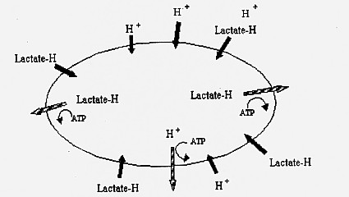
Esercizio 15.
Quale delle seguenti condizioni è tossica per la cellula: basso pH, alta concentrazione di etanolo, alta concentrazione di acido lattico?
Perché le suddette condizioni sono tossiche?
Perché usare il valor medio di Y_{XS} nell’equazione (37) è un’approssimazione?
Quali sono i limiti di questa approssimazione?
Approssimazione di Y: calcolarli come medie in un certo intervallo di tempo (assumerli costanti entro il Δt considerato) invece di sviluppare le loro funzioni del tempo
Si assume che la biomassa (X) ed il prodotto (P) siano rappresentati da coefficienti di resa medi che sono calcolati dai dati ottenuti negli intervalli t₁ - t₀.
Per quanto detto sopra riguardo alla variazione di S, P e X nel tempo, quanto più ampio è codesto intervallo, tanto meno tali coefficienti possono rappresentare la situazione reale

Slide 19
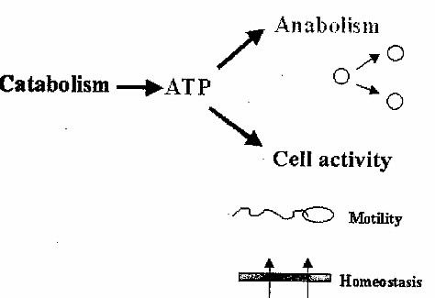
BIOMASSA E RESA IN PRODOTTI
Esercizio 16.
a) Se l’attività della cellula viene indirizzata maggiormente verso l’omeostasi piuttosto che verso l’anabolismo (biosintesi),
cosa avviene alla resa in biomassa?
basso valore di Y_{XS}
Mantenimento dell’integrità cellulare
19

Slide 20
BIOMASSA E RESA IN PRODOTTI
Esercizio 16.
b) Quali sono i fattori che indirizzano l’attività della cellula maggiormente verso l’omeostasi?
Omeostasi: condizione interna di equilibrio dell’organismo che si mantiene mediante il trasporto fuori dalla cellula dei prodotti metabolici, di H⁺ e di prodotti tossici.
La presenza di alte concentrazioni di tali prodotti (metaboliti, H⁺ e prodotti tossici) comporta un maggior lavoro di omeostasi, cioè che una maggior parte dell’attività dell’ATP si rivolge verso
l’omeostasi, a scapito dell’attività anabolica di biosintesi
un’eccessiva acidità (pH basso),
la presenza di sostanze tossiche
l’accumulo di metaboliti
20

Slide 21
BIOMASSA E RESA IN PRODOTTI
Esercizio 16.
c) Quali sono i fattori che spingono l’attività dei microorganismi anaerobici più verso la fermentazione che verso la respirazione?
Ambiente gassoso
Processi anaerobici (fermentazioni)
Assenza di aria
Etanolo, acetone, butanolo, acido lattico
Processi aerobici (respirazioni)
In presenza di aria
Acido acetico, acido citrico,
antibiotici, vitamine
21

Slide 22
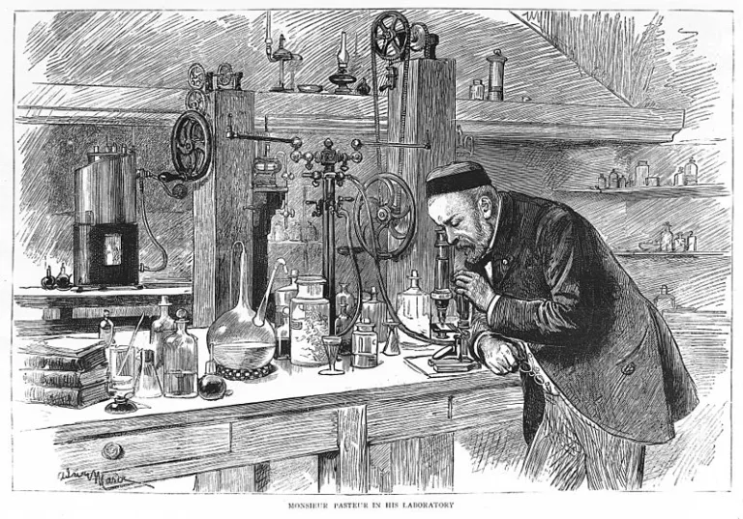
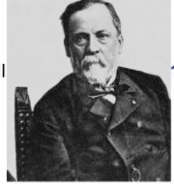
BIOMASSA E RESA IN PRODOTTI
Esercizio 16.
c) Quali sono i fattori che spingono l’attività dei microorganismi anaerobici più verso la fermentazione che verso la respirazione?
1) Effetto Pasteur:
bassa concentrazione di ossigeno disciolto nel brodo di fermentazione (effetto Pasteur)
Louis Pasteur
1822-1895
22

Slide 23
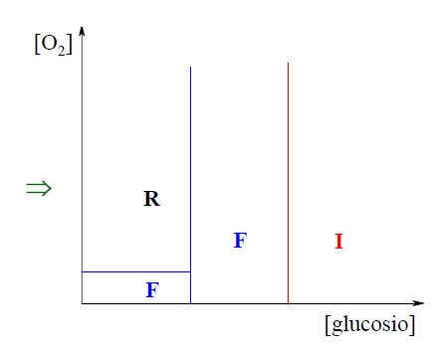
BIOMASSA E RESA IN PRODOTTI
Esercizio 16.
c) Quali sono i fattori che spingono l’attività dei microorganismi anaerobici più verso la fermentazione che verso la respirazione?
2) Effetto Crabtree: alta concentrazione di substrati facilmente degradabili
Saccharomyces cerevisiae cresce esponenzialmente in aerobiosi su glucosio con velocità di respirazione pari a circa 7 µmol min ⁻¹ g⁻¹ e velocità di fermentazione molto simili in aerobiosi ed anaerobiosi (140 µmol min ⁻¹ g⁻¹in aerobiosi e 160 µmol min⁻¹ g⁻¹ in anaerobiosi).
•In S. cerevisiae, zuccheri (in particolare glucosio) determinano un'inibizione degli enzimi respiratori (effetto Crabtree) molto pronunciata già a concentrazioni intorno a 10 g/L.
23

Slide 24
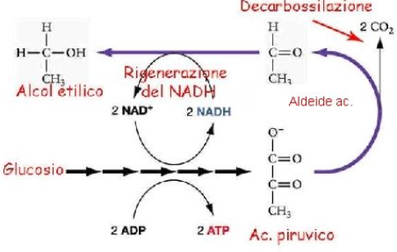
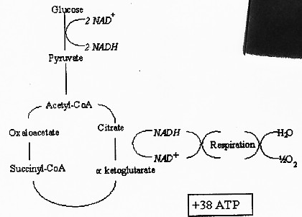
BIOMASSA E RESA IN PRODOTTI
Esercizio 16.
d) Paragonando la fermentazione e la respirazione, quale delle due porta alla ossidazione di NADH più velocemente?
FERMENTAZIONE
RESPIRAZIONE
il glucosio si ossida ad acido piruvico e NAD⁺ si riduce a NADH
24

Slide 25
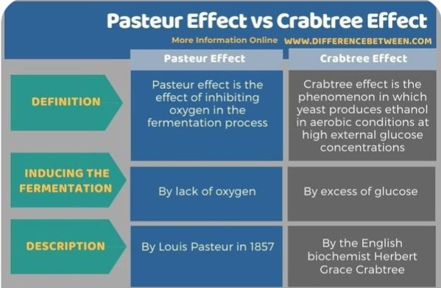
BIOMASSA E RESA IN PRODOTTI
Esercizio 16.
e) Cos’ è l’effetto del glucosio? Come viene influenzato dalla concentrazione di ossigeno disciolto?
L’effetto CRABTREE O EFFETTO DEL GLUCOSIO: si ha anche in presenza di alte concentrazioni di ossigeno disciolto, purché siano presenti alte concentrazioni di glucosio od altri substrati prontamente degradabili.
25

Slide 26
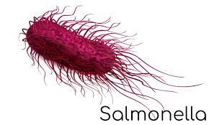
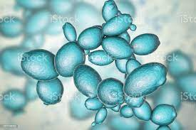
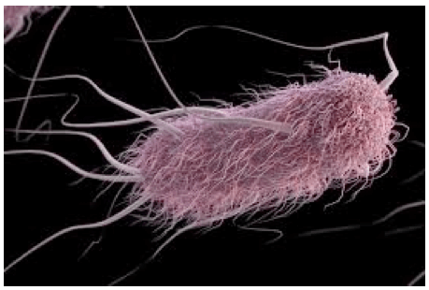
BIOMASSA E RESA IN PRODOTTI
Esercizio 16.
f) Quali sono le cellule soggette all’effetto Crabtree?
Quelle di organismi anaerobici facoltativi (possono sia FERMENTARE che RESPIRARE)
Saccharomyces cerevisiae
Escherichia coli
Salmonella
Saccharomyces cerevisiae
Escherichia coli
26

Slide 27
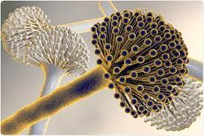
BIOMASSA E RESA IN PRODOTTI
Esercizio 16.
g) Quale dei seguenti organismi non è soggetto
all’effetto Crabtree: Escherichia coli, Salmonella, Aspergillus niger?
Aerobico stretto
27

Slide 28
BIOMASSA E RESA IN PRODOTTI
Esercizio 16.
h) In quali di queste condizioni è favorita la respirazione rispetto alla fermentazione per gli organismi anaerobici facoltativi?
Segnare la casella apposita nella tabella seguente
Concentrazione O₂ disciolto | Concentrazione di Zuccheri
 | bassa | alta
BASSA
ALTA
28

Slide 29
BIOMASSA E RESA IN PRODOTTI
Esercizio 16.
h) In quali di queste condizioni è favorita la respirazione rispetto alla fermentazione per gli organismi anaerobici facoltativi?
Segnare la casella apposita nella tabella seguente
Concentrazione O₂ disciolto | Concentrazione di Zuccheri
 | bassa | alta
BASSA
ALTA | X
29

Slide 30
BIOMASSA E RESA IN PRODOTTI
Esercizio 16.
Un ceppo di Escherichia coli geneticamente modificato catalizza la fermentazione del substrato in acetato.
La tabella riporta quattro situazioni sperimentali, a seconda delle concentrazioni relative di ossigeno disciolto e di glucosio.
Per ognuna di queste condizioni sono inserite 5 domande. Rispondere a ciascuna domanda. Per le ultime quattro domande in ogni casella Y indica la resa; rispondere “alta o bassa”.
Concentrazione O₂ disciolto | Concentrazione di Zuccheri
 | BASSA | ALTA
BASSA | Via metabolica favorita per la ossidazione di NADH: Y_{ATP}: Y_{XS:} Y_{acetato:} | Via metabolica favorita per la ossidazione di NADH: Y_{ATP}: Y_{XS:} Y_{acetato:}
ALTA | Via metabolica favorita per la ossidazione di NADH: Y_{ATP}: Y_{XS:} Y_{acetato:} | Via metabolica favorita per la ossidazione di NADH: Y_{ATP}: Y_{XS:} Y_{acetato:}
30

Slide 31
Concentrazione O₂ disciolto | Concentrazione di Zuccheri
 | BASSA | ALTA
BASSA | Via metabolica favorita per la ossidazione di NADH:Fermentazione Y_{ATP}:Bassa Y_{XS:} Bassa Y_{acetato:}Alta | Via metabolica favorita per la ossidazione di NADH: Fermentazione Y_{ATP}: Bassa Y_{XS:} Bassa Y_{acetato:}Alta
ALTA | Via metabolica favorita per la ossidazione di NADH: Respirazione Y_{ATP}: Alta Y_{XS:} Alta Y_{acetato:}Bassa | Via metabolica favorita per la ossidazione di NADH: Fermentazione Y_{ATP}: Bassa Y_{XS:} Bassa Y_{acetato:}Alta
Se dopo avere risposto alle domande in tabella, risultasse una condizione nella quale sia Y_{ATP} che Y_{XS} sono alte, indicare in quali circostanze si potrebbe avere Y_{XS} bassa, nonostante Y_{ATP} sia alta?
In caso di omeostasi (alta [H⁺], accumulo metaboliti…)
31

Slide 32
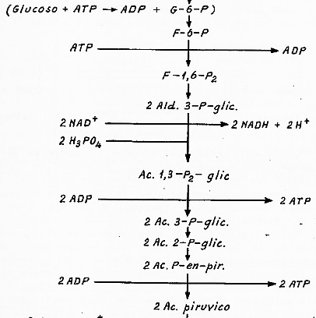
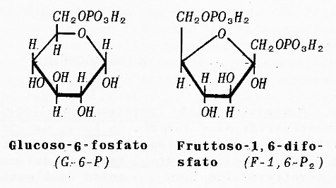
SATURAZIONE DELLA CAPACITA’ RESPIRATORIA
Effetto Crabtree
Consideriamo i due meccanismi: fermentazione e respirazione
Nel primo stadio, comune, il glucosio si trasforma in acido piruvico (Fig 2.7):
G indica glucosio e F indica fruttosio, e le strutture del G-6-P e F-1,6-P2 sono le seguenti (Fig. 2.8):
32

Slide 33
SATURAZIONE DELLA CAPACITA’ RESPIRATORIA
Effetto Crabtree
Obiettivo primario della cellula: consumare velocemente il substrato
Cellula in respirazione: se la velocità di ossidazione di NADH non è sufficiente allo smaltimento della quantità di glucosio presente nel brodo di fermentazione, avverrà un accumulo degli intermedi (es.: F-1,6-P₂ e acido piruvico)
attivano gli enzimi della fermentazione ed inibiscono gli enzimi che presiedono alla conversione di acido piruvico in acetil-CoA nella via respiratoria
L’aumento della concentrazione di zucchero [S] causa:
[S] → [F-1,6-P₂]→ attivazione enzimi di fermentazione
→ inibizione piruvato decarbossilasi → cambio del catabolismo: fermentazione
33

Slide 34
BIOMASSA E RESA IN PRODOTTI
Esercizio 16.
l) In una fermentazione per la produzione di acido lattico, in presenza di alte concentrazioni di ossigeno disciolto ed alte concentrazioni di zuccheri, quale di questi effetti avviene? Nella tabella seguente segnare con x l’effetto che avviene:
Alta resa in acido lattico | Bassa resa in biomassa | Alta concentrazione intracellulare di F-1,6-P₂ | Bassa velocità di respirazione
34

Slide 35
BIOMASSA E RESA IN PRODOTTI
Esercizio 16.
l)In una fermentazione per la produzione di acido lattico, in presenza di alte concentrazioni di ossigeno disciolto ed alte concentrazioni di zuccheri, quale di questi effetti avviene? Nella tabella seguente segnare con x l’effetto che avviene:
Alta resa in acido lattico | Bassa resa in biomassa | Alta concentrazione intracellulare di F-1,6-P₂ | Bassa velocità di respirazione
X | X | X | X
35

Slide 36
BIOMASSA E RESA IN PRODOTTI
Esercizio 16.
m) Nella fermentazione dello zucchero in etanolo, in presenza di alta concentrazione di ossigeno disciolto, l’accumulo di F-1,6-P2 intracellulare nel Saccharomyces cerevisiae quale di questi effetti produrrà?
Bassa resa in etanolo | Alta resa in etanolo | Bassa resa in Biomassa | Alta resa in biomassa
36

Slide 37
BIOMASSA E RESA IN PRODOTTI
Esercizio 16.
m) Nella fermentazione dello zucchero in etanolo, in presenza di alta concentrazione di ossigeno disciolto, l’accumulo di F-1,6-P2 intracellulare nel Saccharomyces cerevisiae quale di questi effetti produrrà?
Bassa resa in etanolo | Alta resa in etanolo | Bassa resa in Biomassa | Alta resa in biomassa
 | X | X
37

Slide 38
BATTERI STRETTAMENTE ANAEROBICI E BATTERI LATTICI
Esercizio 17.
In presenza di alta concentrazione di O₂ disciolto, quali dei seguenti effetti avrà un’elevata concentrazione di zuccheri sulle cellule del lactobacillus bulgaricus?
Dare la spiegazione dei risultati ottenuti.
38

Slide 39
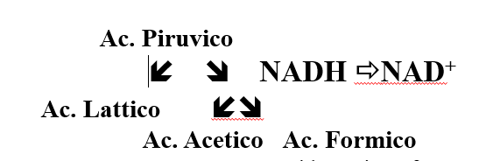
BATTERI STRETTAMENTE ANAEROBICI E BATTERI LATTICI
Esercizio 17.
In presenza di alta concentrazione di O₂ disciolto, quali dei seguenti effetti avrà un’elevata concentrazione di zuccheri sulle cellule del lactobacillus bulgaricus?
Dare la spiegazione dei risultati ottenuti.
L’effetto del glucosio si esercita anche nei confronti di batteri strettamente anaerobici e batteri lattici (streptococco, pediococco, lattococco, enterococco), e consiste nel modificare il decorso della fermentazione
In presenza di alte concentrazioni di zucchero, questi batteri trasformano lo zucchero in acido lattico
39

Slide 40
BATTERI STRETTAMENTE ANAEROBICI E BATTERI LATTICI
Esercizio 18.
In presenza di alta concentrazione di O₂ disciolto, quali dei seguenti effetti avrà l’accumulo di [F-1,6-P₂] intracellulare sulla attività delle cellule del lactococcus lactis?
[S] → [F-1,6P₂]→ attivazione lattato deidrogenasi → resa in acido lattico
Bisogna ricordare però che oltre alla concentrazione di zuccheri, altri fattori che possono modificare il decorso della fermentazione sono il pH, il tipo di substrato, la concentrazione di H₂, e μ_{max}.
40

Slide 41
BATTERI STRETTAMENTE ANAEROBICI E BATTERI LATTICI
Esercizio 19.
Quale è la via di riossidazione di NADH più veloce?
Contrassegnare con x la risposta giusta.
-La catena respiratoria
-La formazione di acetato
-La formazione di lattato
-L’ossidazione di glucosio ad acido piruvico
Una delle risposte elencate è assurda: quale e perché?
41

Slide 42
BATTERI STRETTAMENTE ANAEROBICI E BATTERI LATTICI
Esercizio 19.
Quale è la via di riossidazione di NADH più veloce?
Contrassegnare con x la risposta giusta.
-La catena respiratoria
-La formazione di acetato
XLa formazione di lattato
-L’ossidazione di glucosio ad acido piruvico
Una delle risposte elencate è assurda: quale e perché?
42

Slide 43
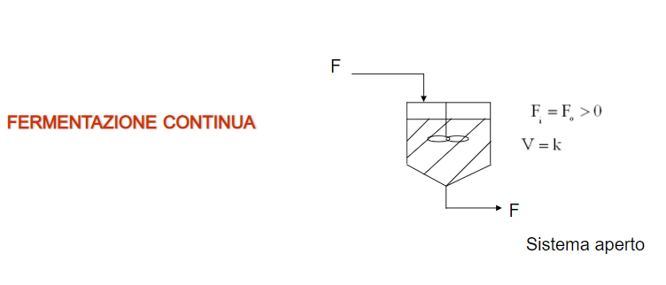
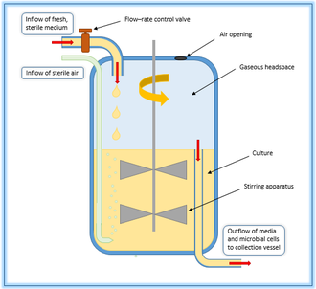
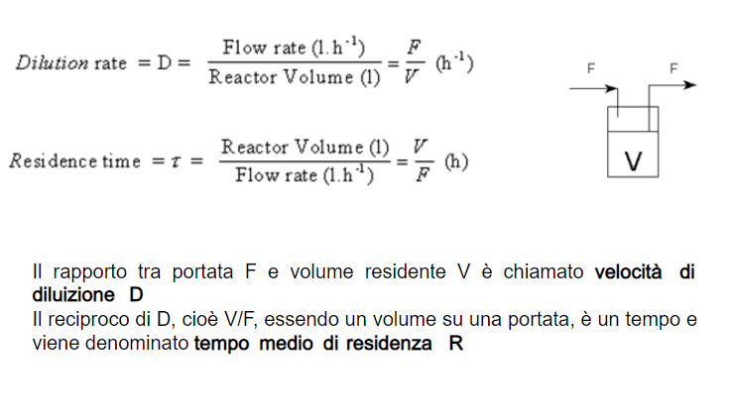
REATTORI CONTINUI-CHEMOSTATO

Slide 44
Problematiche inerenti alla realizzazione
di un impianto industriale
Esercizio 20. Un chemostato ha un volume di liquido di 10 l e viene alimentato a 5 l ore⁻¹. Calcolare la velocità di diluizione ed il tempo di permanenza.
τ = V/F = $\frac{L}{L/h}$ = 10/5 = 2 ore
D = F/V = 5/10 = 0,5 ore⁻¹
44
Notes:
Capacità produttiva
Capacità di vendita

Slide 45
Problematiche inerenti la realizzazione
di un impianto industriale
Esercizio 21. La velocità di diluizione di un chemostato è fissata a 0,4 ore⁻¹.
A) Se il volume di liquido nel reattore è 2 l, calcolare il flusso di effluente attraverso il reattore.
B) Se il flusso attraverso il reattore è 2 l ore⁻¹, quanto deve essere il volume del reattore?
D = F/V
F = D*V = 0,4 * 2 = 0,8 l/ore
F = 2 l/ore
D = F/V
V = F/D = 2/ 0,4 = 5 l
45
Notes:
Capacità produttiva
Capacità di vendita

Slide 46
Problematiche inerenti la realizzazione
di un impianto industriale
Esercizio 22. La densità dell’effluente in un reattore continuo è 1500 g l⁻¹.
La concentrazione di fruttosio nell’effluente è 0,5 g l⁻¹.
Il flusso volumetrico è 50 l ore⁻¹.
Calcolare il flusso ponderale dell’effluente e del fruttosio.
per l’intera massa liquida del reattore
flusso volumetrico F = V/t V = volume di liquido, t = tempo
flusso ponderale m = F ρ
ρ = densità del liquido (g/l) F ρ = l ore⁻¹ g l⁻¹ = g ore⁻¹
per un singolo componente in soluzione avente
C_{i} = concentrazione del componente nel liquido in g l⁻¹, m_{i}=FC_{i}=l ore⁻¹ g l⁻¹ = g ore⁻¹
46
Notes:
Capacità produttiva
Capacità di vendita

Slide 47
Problematiche inerenti alla realizzazione
di un impianto industriale
Esercizio 22. La densità dell’effluente in un reattore continuo è 1500 g l⁻¹.
La concentrazione di fruttosio nell’effluente è 0,5 g l⁻¹.
Il flusso volumetrico è 50 l ore⁻¹.
Calcolare il flusso ponderale dell’effluente e del fruttosio.
ρ = 1500 g/l [S] = 0,5 g/l
F = 50 l/ore
flusso ponderale dell’effluente m= F*ρ = 50 l/ora * 1500 g/L = 75000 g/ora
flusso ponderale fruttosio Ci*F = 0,5 g/L * 50 l/ore = 25 g/ora
47
Notes:
Capacità produttiva
Capacità di vendita

Slide 49
Modello Matematico per Reattore Continuo a Volume Costante (chemostat)
in un reattore
CONTINUO,
le velocità nette di accumulo o di perdita di materia saranno
dX/dt = [μ_{m} S/( K_{S} + S)] X - D X (42)
dS/dt = (- 1/Y_{XS}) [μ_{m} S/( K_{S} + S)] X + D (S₀ – S) (43)
dP/dt = (Y_{PS}/Y_{XS}) [μ_{m} S/( K_{S} + S)] X - D P (44)
D = 1/τ = F/V, S₀ = concentrazione del substrato in alimentazione.
D X = g l⁻¹ ore⁻¹ flusso uscente di cellule
D P = g l⁻¹ ore⁻¹ flusso uscente di prodotto di fermentazione
D S₀ = g l⁻¹ ore⁻¹ flusso entrante di substrato
D S = g l⁻¹ ore⁻¹ flusso uscente di substrato.
Il flusso entrante netto è dato dal prodotto di D per la concentrazione di reagente convertito (S₀ – S).
49
Notes:
Capacità produttiva
Capacità di vendita

Slide 50
Modello Matematico per Reattore Continuo a Volume Costante (chemostato)
E’ facile ora osservare che
dX/dt è dato dalla differenza tra la velocità di formazione delle cellule nel reattore
[μ_{m} S/( K_{S} + S)] X e la velocità di uscita D X delle cellule, e quindi rappresenta
la velocità netta di accumulo delle cellule
dP/dt è dato dalla differenza tra la velocità di formazione del prodotto nel reattore
(Y_{PS}/Y_{XS}) [μ_{m} S/( K_{S} + S)] X e la velocità di uscita del prodotto D X, e quindi rappresenta
la velocità netta di accumulo del prodotto
dS/dt è dato dalla velocità di entrata del substrato D S₀ meno la somma della velocità di scomparsa del substrato dovuta alla reazione (- 1/Y_{XS}) [μ_{m} S/( K_{S} + S)] X e la velocità di uscita dal reattore D S; il risultato rappresenta
la velocità netta di variazione della concentrazione di substrato nel reattore
50
Notes:
Capacità produttiva
Capacità di vendita

Slide 51
Modello Matematico per Reattore Continuo a Volume Costante (chemostato)
La soluzione del sistema di equazioni (42), (43), (44) consente di calcolare la concentrazione di cellule, prodotto e substrato in ogni istante nel reattore continuo.
Se in questo sistema si pone D = 0, si ottiene il sistema di equazioni per il reattore batch.
Per il sistema (42-44) la soluzione si ottiene mediante programmi computerizzati, analogamente a quanto visto per il sistema (24), (36) e (37), o mediante l’analisi dello stato stazionario.
51
Notes:
Capacità produttiva
Capacità di vendita

Slide 52
Modello Matematico per Reattore Continuo a Volume Costante (chemostato)
Analisi Dello Stato Stazionario
Stato stazionario: situazione in cui non si ha variazione in funzione del tempo.
Es.: un sistema chimico costituito da reagenti e prodotti all’equilibrio termodinamico
la fase di crescita esponenziale delle cellule è seguita dalla fase stazionaria, nella quale μ = 0, e la concentrazione di cellule non varia al variare del tempo per un certo intervallo di tempo.
Questo stato può essere raggiunto per:
non sufficiente concentrazione di substrato (il substrato è stato tutto consumato)
per effetto dell’inibizione da parte di substrato o prodotti del metabolismo
alla fase stazionaria seguirà la fase della morte (le cellule non sono più capaci di riprodursi e di mantenere il loro equilibrio vitale interno)
52
Notes:
Capacità produttiva
Capacità di vendita

Slide 53
Modello Matematico per Reattore Continuo a Volume Costante (chemostato)
Analisi Dello Stato Stazionario
Considerando allora il modello di equazioni,
dX/dt = [μ_{m} S/( K_{S} + S)] X - D X (42)
dS/dt = (- 1/Y_{XS}) [μ_{m} S/( K_{S} + S)] X + D (S₀ – S) (43)
dP/dt = (Y_{PS}/Y_{XS}) [μ_{m} S/( K_{S} + S)] X - D P (44)
e ponendo dX/dt = 0, si avrà l’equazione (45) valida solo nello stato stazionario
μ_{m} S_{s} /( K_{S} + S_{s}) = D (45)
e per l’equazione di Monod (23), μ = μ_{m} S/(K_{S} + S)
D = μ.
Perciò, in condizioni stazionarie,
la velocità specifica di crescita
è controllata
dalla velocità di diluizione.
53
Notes:
Capacità produttiva
Capacità di vendita

Slide 54
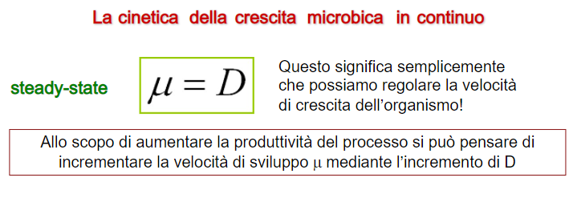

Slide 55
Equazione della biomassa allo stato stazionario

Slide 57
Concentrazione del Prodotto di Fermentazione allo Stato Stazionario
Per ottenere la dipendenza della concentrazione stazionaria di prodotto in funzione dei parametri di reazione, si procede in modo analogo a quanto fatto per X ed S.
Si pone uguale a zero l’equazione
dP/dt = (Y_{PS}/Y_{XS}) [μ_{m} S/( K_{S} + S)] X - D P (44)
ottenendo
(Y_{PS}/Y_{XS}) [μ_{m} S_{S}/( K_{S} + S_{S})] X_{S} = D P_{S}
ove P_{S}, X_{S} e S_{S} sono le concentrazioni allo stato stazionario
Dato che D = [μ_{m} S_{S}/( K_{S} + S_{S})], sarà
P_{S} = (Y_{PS}/Y_{XS}) X_{S} (49)
Sostituendo nella (49) la X_{s} = Y_{XS} (S₀ – S_{s}) (47) otterremo
P_{S} = (Y_{PS}/Y_{XS}) Y_{XS} (S₀ – S_{s}) = Y_{PS} (S₀ – S_{s}) (50)
Sostituendo nella (50) la S_{s} = D K_{S}/(μ_{m} – D) (48) otterremo
P_{S} = Y_{PS} [S₀ – D K_{S}/(μ_{m} – D)] (51)
57
Notes:
Capacità produttiva
Capacità di vendita

Slide 58
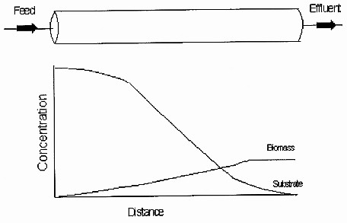
Reattori continui: Reattore con flusso a pistone (plug-flow)
Reattore con flusso a pistone: il liquido avanza orizzontalmente dall’entrata verso l’uscita, senza miscelazione. In condizioni ideali, esistono gradienti di concentrazione dall’entrata all’uscita, ma non devono esistere gradienti di concentrazione radiali, né fenomeni di retro-diffusione di componenti.
58
Notes:
Capacità produttiva
Capacità di vendita

Slide 59
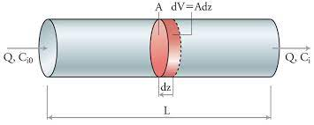
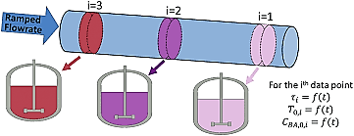
Reattore con flusso a pistone (plug-flow)
Prendiamo una sezione verticale ad una certa distanza dal punto di entrata del reattore:
delimitiamo un cerchio di diametro pari al diametro del reattore
in ogni punto di tutta questa superficie piana la concentrazione di ogni singolo componente deve essere costante
Le sezioni successive avranno concentrazioni diverse come in grafico.
59
Notes:
Capacità produttiva
Capacità di vendita

Slide 60
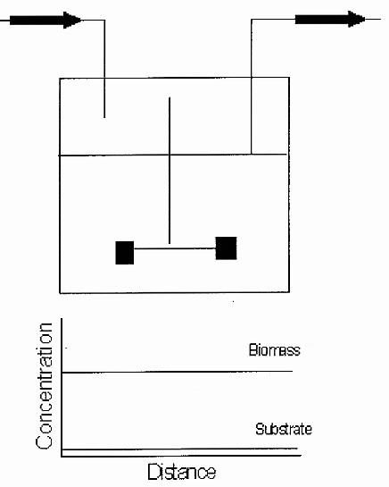
Reattori continui: Reattore miscelato continuo
Condizione ideale in un reattore continuo: miscelazione perfetta: quando l’alimentazione entra nel reattore, i componenti del liquido alimentato sono istantaneamente e omogeneamente distribuiti in ogni punto del liquido che si trova entro il reattore
non ci sono gradienti di concentrazione nelle tre direzioni dello spazio volumetrico, e la composizione dell’effluente è uguale a quella del liquido entro il reattore.
Esempio in grafico: la concentrazione della biomassa o del substrato non varia al variare della distanza dal punto di entrata dell’alimentazione
60
Notes:
Capacità produttiva
Capacità di vendita

Slide 61
Reattore con flusso a pistone (plug-flow)
Esercizio 23. Quali delle seguenti situazioni si verifica in un reattore
continuo con flusso a pistone in condizioni ideali?
Concentrazione del substrato:
Egualmente distribuita in ogni punto
- Minima nel punto di entrata dell’alimentazione
Massima nel punto di entrata dell’alimentazione
Distribuita in modo casuale attraverso il reattore
Segnare con x la risposta esatta.
61
Notes:
Capacità produttiva
Capacità di vendita

Slide 62
Esercizio 24. Quali delle seguenti situazioni si verifica in un reattore
miscelato continuo in condizioni ideali?
Concentrazione del substrato:
Egualmente distribuita in ogni punto
- Minima nel punto di entrata dell’alimentazione
- Massima nel punto di entrata dell’alimentazione
- Distribuita in modo casuale attraverso il reattore
Segnare con x la risposta esatta.
62
Notes:
Capacità produttiva
Capacità di vendita

Slide 63
Esercizio 25.
La concentrazione di glucosio in un reattore miscelato continuo in condizioni ideali risulta 0,5 g l⁻¹.
Quale è la risposta esatta alla seguente domanda?
Concentrazione di glucosio nell’effluente:
Segnare con x la risposta esatta.
< 0,5 g/l
> 0,5 g/l
= 0,5 g/l
Uguale alla concentrazione del liquido alimentato

Slide 64
Esercizio 26. In quali condizioni il modello matematico che si applica ad un reattore continuo può essere applicato ad un reattore discontinuo?
dX/dt = [µ_{m} S/( K_{S} + S)] X - D X (42)
dS/dt = (- 1/Y_{XS}) [µ_{m} S/( K_{S} + S)] X + D (S₀ – S) (43)
dP/dt = (Y_{PS}/Y_{XS}) [µ_{m} S/( K_{S} + S)] X - D P (44)

